Slide 1

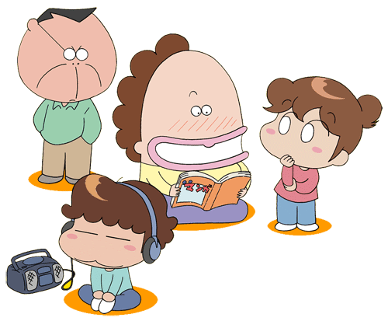
專題發表
報告者:楊智婷

Slide 2
參考來源
<我們這一家>台視官網:
舊版: https://www.ttv.com.tw/drama09/atashinchi/
新版: https://www.ttv.com.tw/drama15/atashinchi_New/index.htm
<我們這一家>維基百科:
https://zh.wikipedia.org/wiki/%E6%88%91%E5%80%91%E9%80%99%E4%B8%80%E5%AE%B6
其他資料:
https://www.linetv.tw/drama/10511/eps/1
https://www.potatomedia.co/post/7e58ae6d-1c91-486e-a648-3ddf1785ec40
https://movies.yahoo.com.tw/movieinfo_main.html/id=3674
https://movies.yahoo.com.tw/movieinfo_main.html/id=2162
https://www.avex.com.tw/atashinchi/
https://www.walkerland.com.tw/subject/view/97251
https://sites.google.com/site/s10510832/yan-jiu-zhu-ti/wo-men-zhe-yi-jia
https://hk.ulifestyle.com.hk/topic/detail/211022/%E6%88%91%E5%80%91%E9%80%99%E4%B8%80%E5%AE%B6-%E5%AE%98%E6%96%B9youtube%E5%85%8D%E8%B2%BB%E7%9D%87-%E9%87%8D%E6%BA%AB%E9%AB%98%E6%B8%85%E7%89%88270%E9%9B%86%E8%8A%B1%E5%B8%AB%E5%A5%B6%E7%88%86%E7%AC%91%E6%95%85%E4%BA%8B/2
https://www.animax.co.jp/special/atashinchi

Slide 3
發想動機
每天一回到家打開電視，映入眼簾的即是卡通<我們這一家>，每當這時，都必須把節目看完才捨得離開，因為內容實在太有趣了，因此也想把這部卡通介紹給更多人去觀賞。
<我們這一家>雖然故事貼近生活，人物個性鮮明，但透過簡單的介紹沒辦法吸引到人，因此發想做一個較為齊全地網站介紹，讓更多人喜歡這部卡通。

Slide 4

使用工具

Slide 5
製作流程
確認主題
版面設計
蒐集資料
撰寫大綱
開始製作

Slide 6
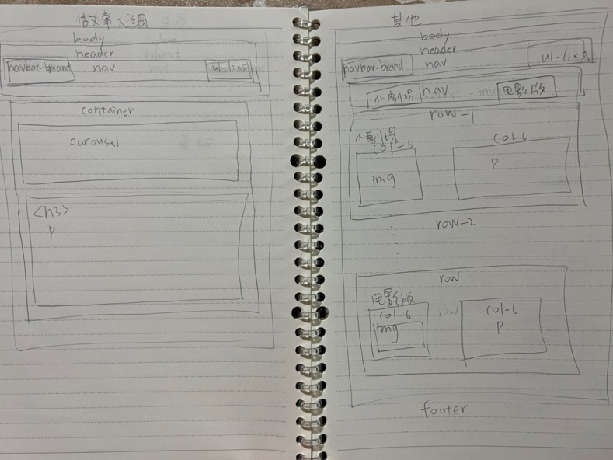
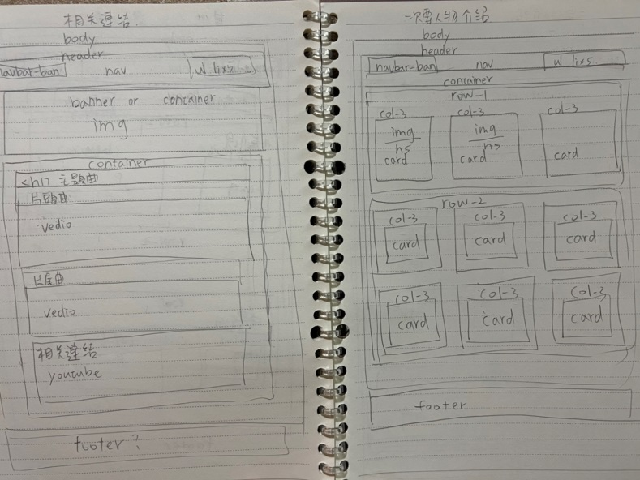
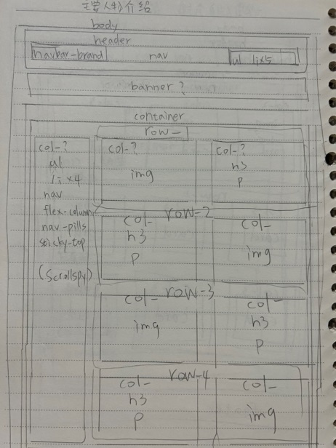
手繪切版設計圖

Slide 7
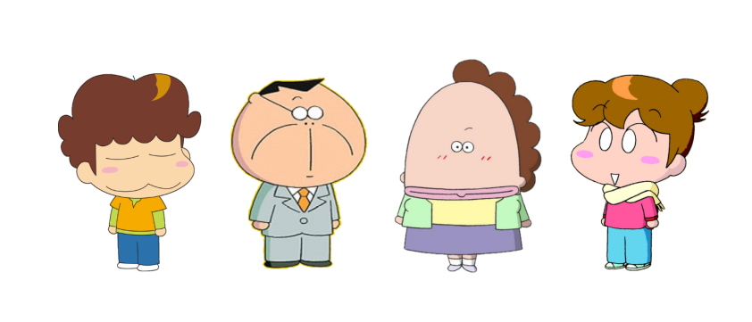
頁面介紹

Slide 8
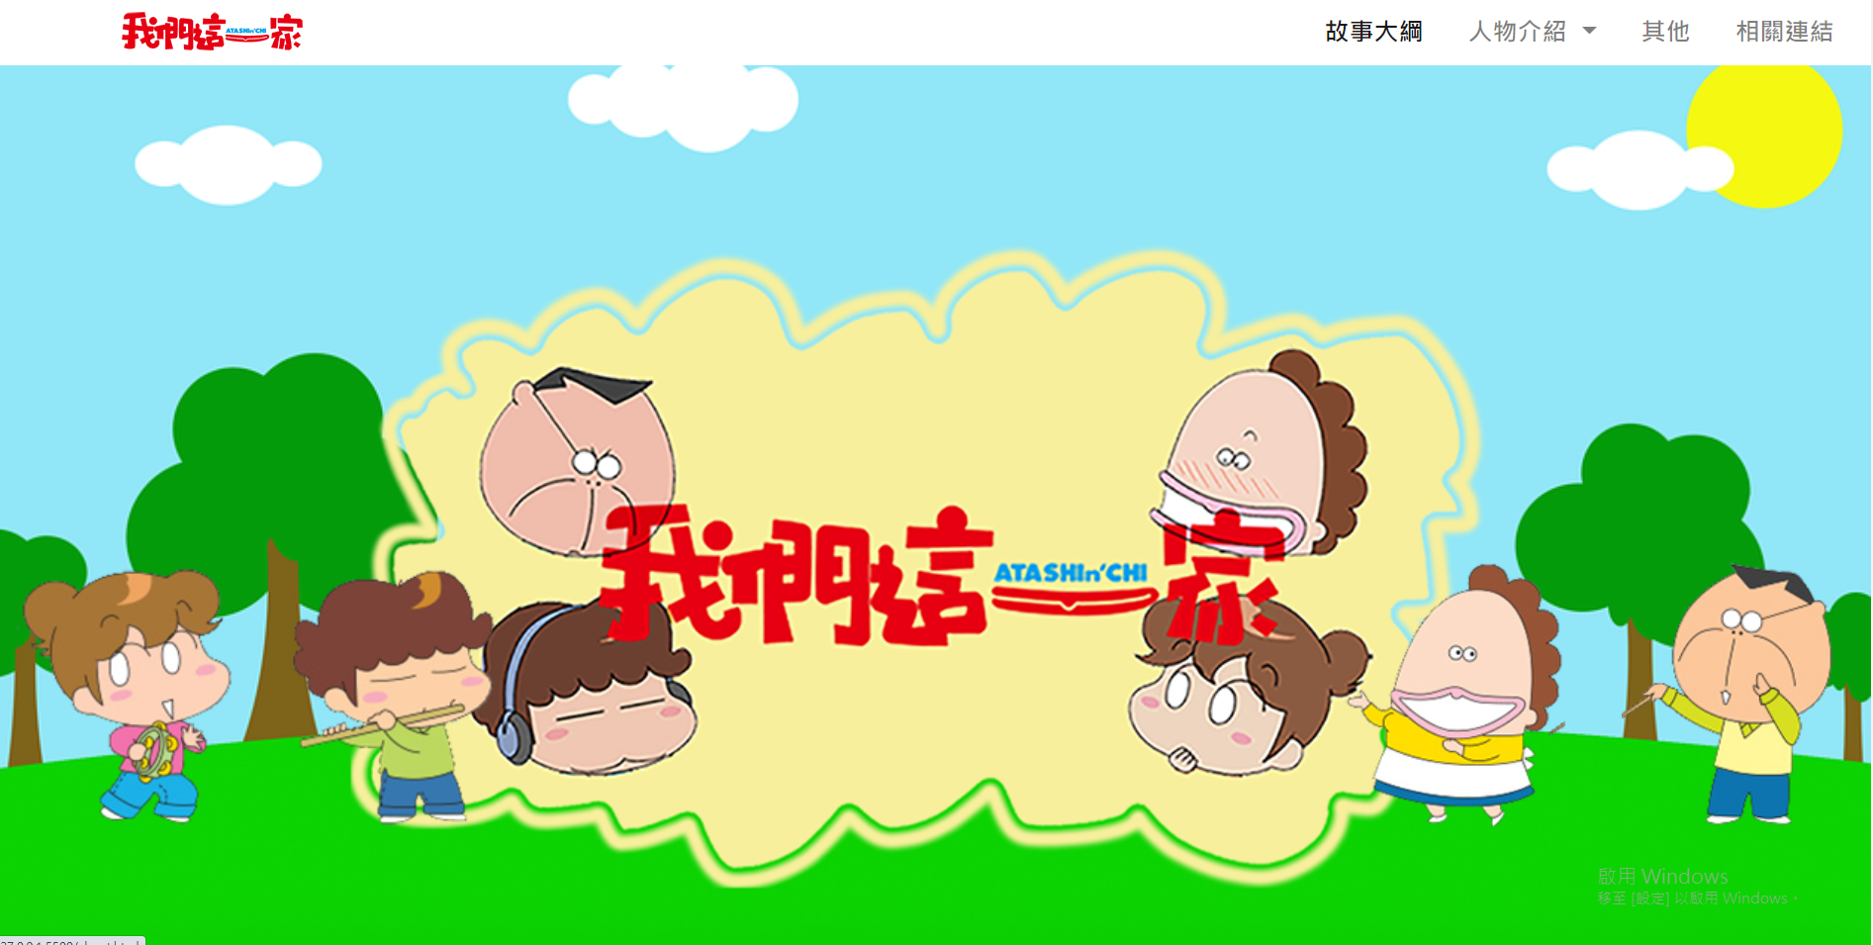
首頁
點擊logo圖片即會回到首頁
點擊導覽列可前往各網頁介紹
點擊中間動畫圖片前往故事大綱頁面

Slide 9
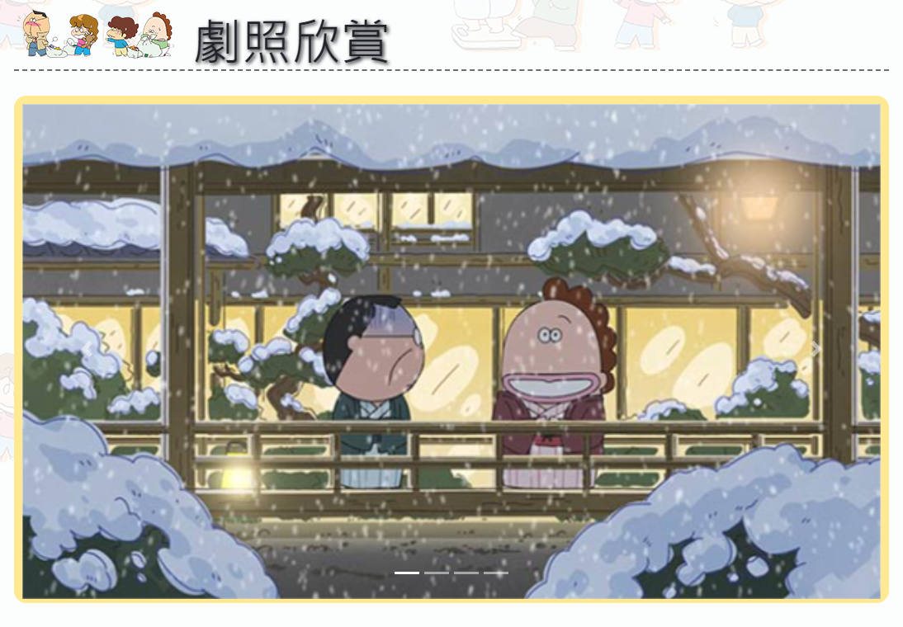
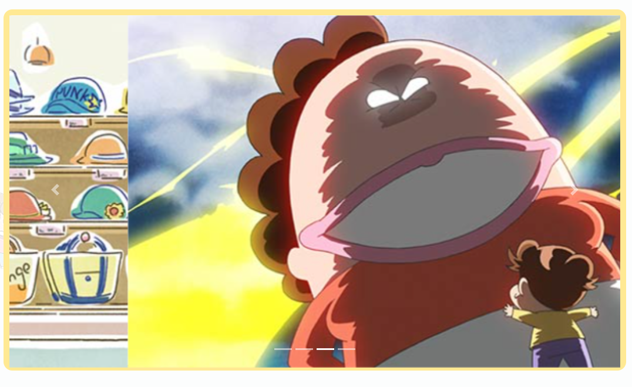
故事大綱頁面
使用輪播元件呈現劇照

Slide 10
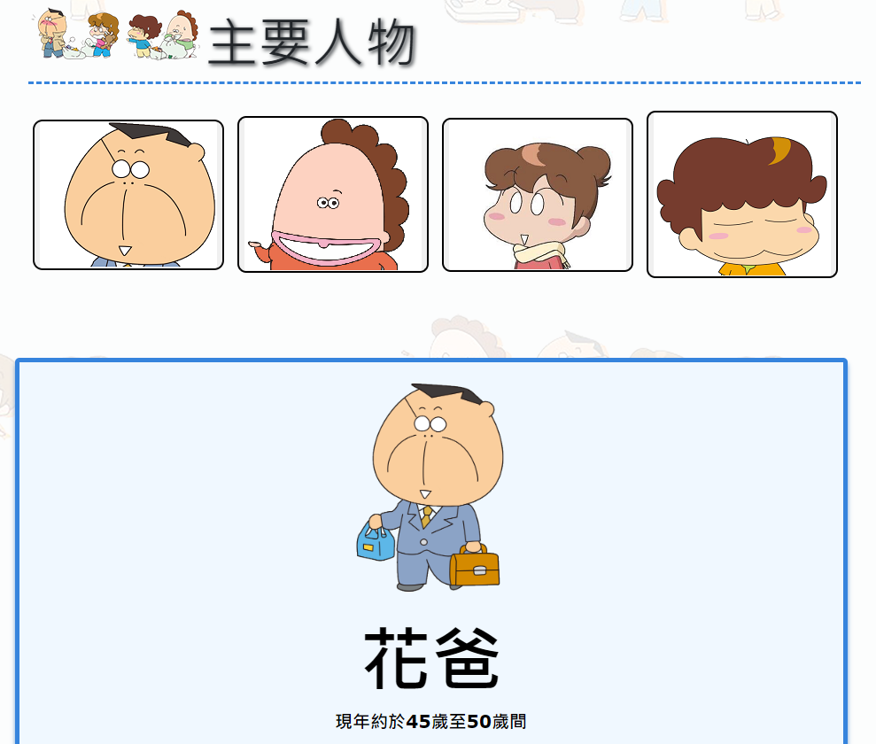
主要人物頁面
點擊上方人物按鈕
下面畫面即會顯現該人物
的相關資訊

Slide 11
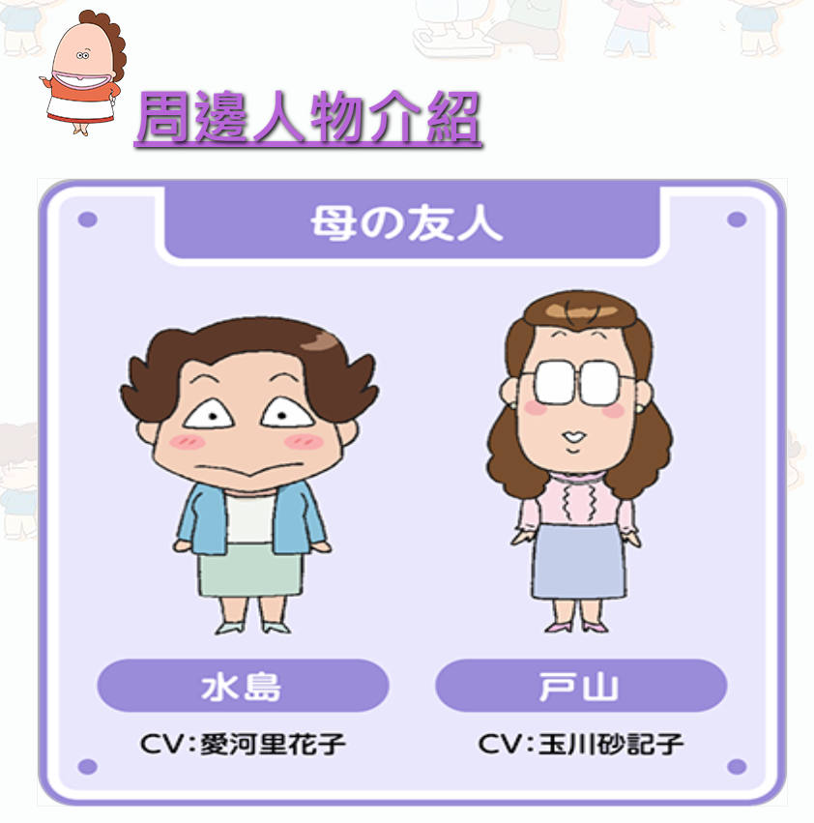
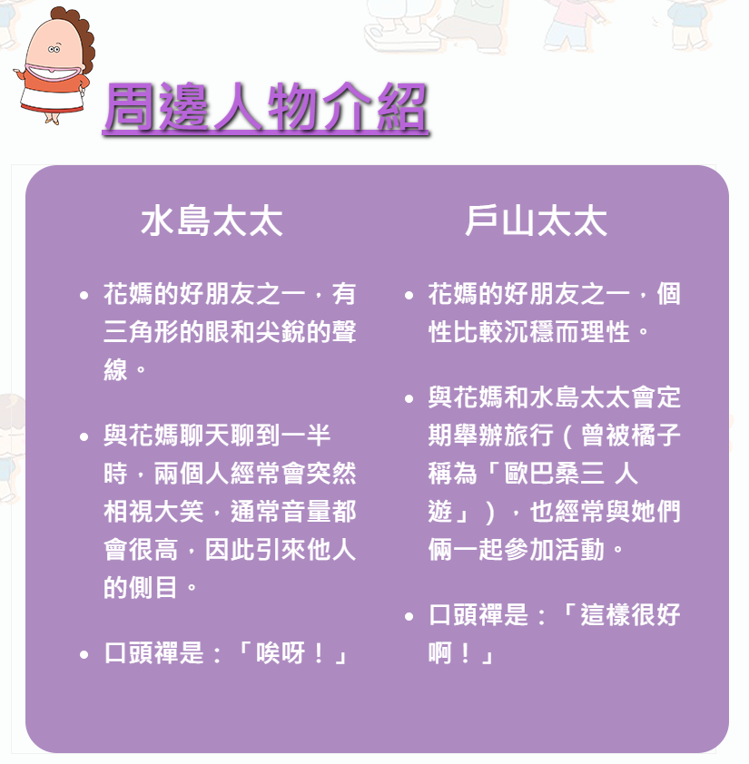
周邊人物頁面
當滑鼠移動到該卡片上，卡片即會翻轉至背面，呈現人物資訊

Slide 12
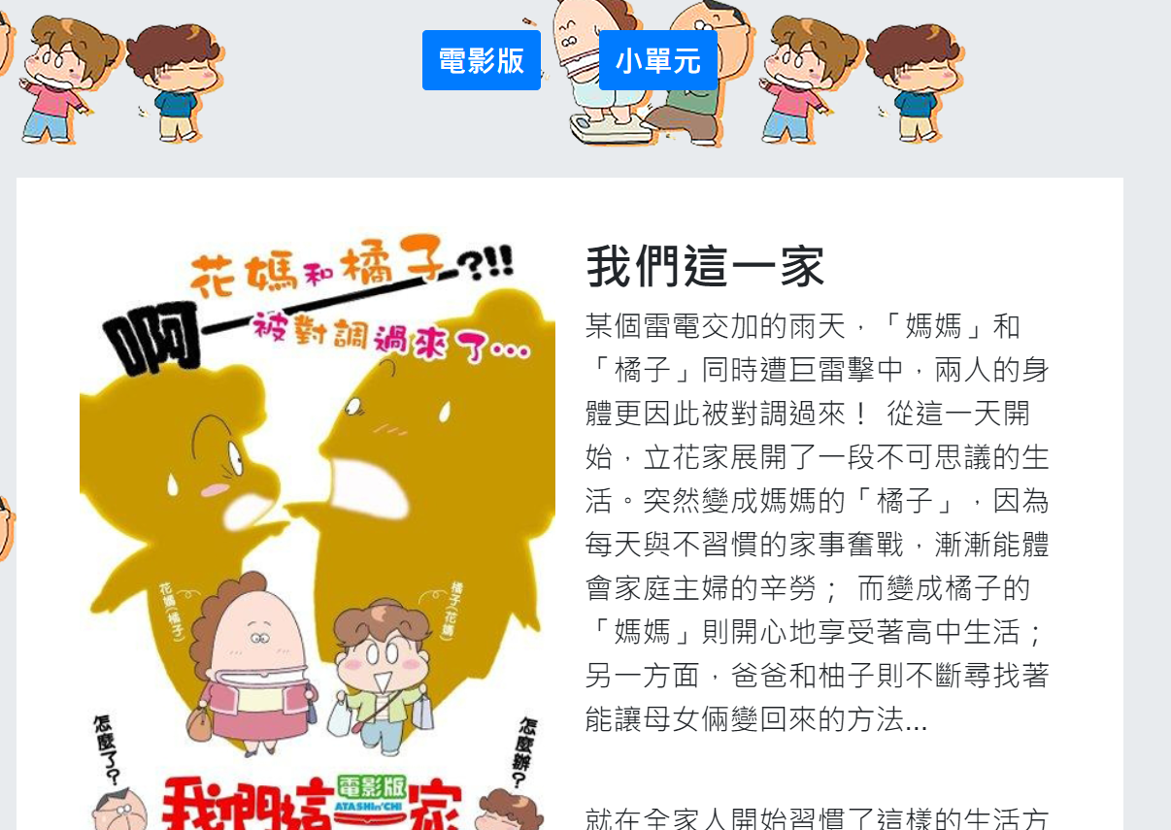
其他頁面
點選上方按鈕，即會將頁面移動到該對應的段落

Slide 13
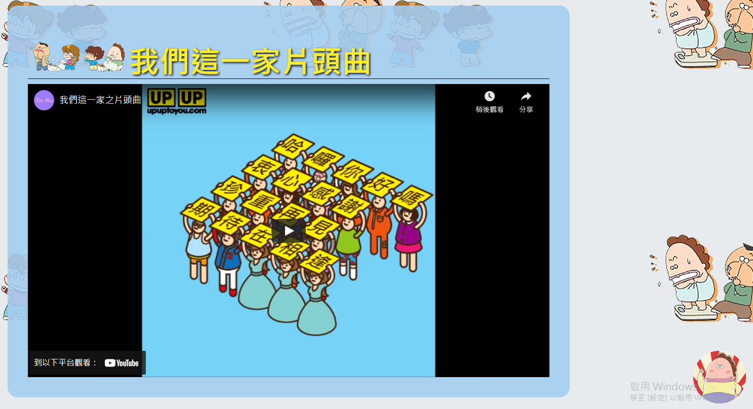
相關連結頁面
嵌入Youtube影片，可以直接點選欣賞
點擊按鈕就會GoToTop

Slide 14
謝謝觀看

